Slide 1


Advance Sewing & Stitching Course
SIR Training Center, S-4, 2nd floor, Karamat Complex, Nishatganj, Lucknow-226006

Slide 2
Table of Contents
Methods of Measuring
1. Understanding of Measurement: Inch Tape
2.Understanding of Body & Its Measurements
3. Method of Measuring a Dress Form
4. Relationship of Sizes and Measurement Standard
5. Measurement Chart for Womens wear
6. Tools & Equipment used for Sewing and Cutting
7.Parts Of Sewing Machine
8.How to maintain the Sewing Machine
9.Basics points to be remembered while Stitching

Slide 3
Tools of Pattern Making
Tools of Pattern Making
Basic Hand stitch & Trimes
1.Running Stitch
2. Heming
3. Zip
4. Hook & Eye
5. Button
6. Buttonhole
7. Piping

Slide 4
Garment Details
Types of-
Seams-
Darts-
Pleats-
Gathers -
Tucks-
Collars-
Necklines-
Sleeves-
Yoke-
Facings-
Plackets-
Pocket-
Cuff-

Slide 5
Garment
Womens wears-
Kurti (2 Types)
Pant (3 types)
Salwar (3 Types)
Peticoat (2 Types)
Blouse ( 2 Types)
Kids wears-
Frock, Gown
Skirt
Night shirt
pant
Lehenga
Mens Wears-
Kutra
Shirt

Slide 6
Introduction to Pattern Making
मानव रूप जटिल ज्यामितीय आकृतियों का मिश्रण है और पैटर्न निर्माण में समस्याएँ प्रस्तुत करता है। किसी भी पैटर्न बनाने की विधि की सटीकता काफी हद तक प्रासंगिक और सही मापों पर निर्भर करती है। परीक्षण और त्रुटि से पैटर्न बनाना सीखना कान से संगीत बजाना सीखने जैसा है। पैटर्न बनाने को आगे दो उप-शीर्षकों में विभाजित किया जा सकता है, अर्थात् शरीर या पोशाक के आकार को सही और सटीक रूप से मापना और उन तकनीकों का ज्ञान जिसके साथ इन मापों को एक अच्छा पैटर्न प्राप्त करने के लिए लागू किया जाता है। पैटर्न बनाना एक जटिल कार्य है क्योंकि कोई भी दो मनुष्य समान नहीं होते हैं। पैटर्न निर्माताओं ने आम तौर पर एक आदर्श प्रणाली खोजने की कोशिश की है और यह महसूस नहीं किया है कि एक विधि द्वारा निर्धारित प्रणाली अन्य मानव आकृतियों की जरूरतों को पूरी तरह से संतुष्ट नहीं कर सकती है। आनुपातिक प्रणालियाँ इस सिद्धांत पर काम करती हैं कि पूरे शरीर की लंबाई को आठ सिरों में विभाजित किया जाता है और परिधि माप एक दूसरे के अनुपात में होते हैं। दूसरी ओर आनुपातिक प्रणालियाँ अविश्वसनीय या गलत मापों की समस्या का एक तैयार समाधान पेश करती हैं। पैटर्न बनाने की प्रणालियाँ काफी हद तक अपने समय की स्वीकृत शैली पर निर्भर और प्रभावित होती हैं। सीम प्लेसमेंट और दमन एक ड्राफ्ट का एक अभिन्न अंग है जो परिधान संतुलन को परेशान किए बिना डिजाइन में बदलाव की अनुमति नहीं देता है।

Slide 7
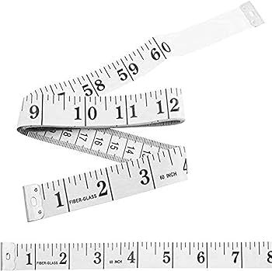
Understanding of Measurement: Inch Tape
एक इंचटेप में इंच और सेंटीमीटर दोनों होते हैं|
1 इंच में 8 सुत होते हैं |
1 इंच में 2.54 सेमी. होता हैं
इंचटेप की लम्बाई 152 सेमी. होता है |
1 इंचटेप में 60 इंच होते हैं |
60 इंच में 152 सेमी. होते हैं |
1 इंचटेप में 5 फुट होते हैं |
5 फुट में 60 इंच होते हैं |
सवा इंच में 0.25 इंच होता है |
आधा इंच में 0.4 इंच होता है |
पौना इंच में .75 इंच होता है |
1 मीटर में 100 सेमी. होता है |
1 मीटर में 39.3701 इंच होता है
1 inch
.75 inch
.25 inch
.4 inch

Slide 8
Understanding of Body & Its Measurements
माप लेने से पहले शरीर और शरीर के विभिन्न अंगों को समझना महत्वपूर्ण है। शरीर में विभिन्न हॉलमार्क की पहचान करना महत्वपूर्ण है।
आइए सिर से शुरू करें –
सिर-
सिर का माप केवल तभी लिया जाता है जब आप टोपी या हैट जैसे हेडगियर बना रहे हों। आप माथे से गर्दन के पीछे तक सिर की लंबाई मापते हैं और चौड़ाई के लिए आप कान के ऊपर से सिर के पीछे से एक तरफ से दूसरी तरफ मापते हैं।
गर्दन-
कॉलर और नेकलाइन बनाने के लिए गर्दन का माप लिया जाता है। आप मापने वाले टेप को बिना खींचे या मोड़े नेकलाइन के लंबवत रखते हुए गर्दन के चारों ओर केंद्र के सामने से केंद्र के सामने तक गोल गर्दन को मापते हैं।

Slide 9
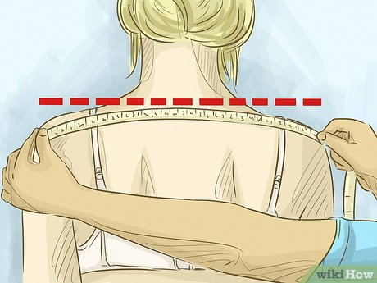
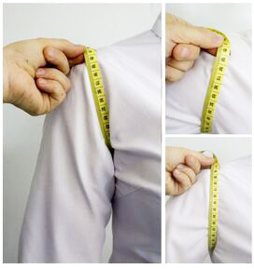
कंधा-
कंधे को दो अलग-अलग तरीकों से मापा जाता है, एक कंधे की लंबाई को हाथ की शुरुआत में उच्च कंधे बिंदु या गर्दन बिंदु से कंधे बिंदु तक मापकर मापा जाता है। पारंपरिक पैटर्न बनाने के तरीकों के लिए क्रॉस बैक की आवश्यकता होती है और इसे पीछे एक कंधे बिंदु से दूसरे तक मापा जाता है।
Shoulder Measurement
आर्महोल-
आर्महोल का माप आस्तीन बनाने के लिए लिया जाता है। आप मापने वाले टेप को कंधे के बिंदु से शुरू करके आर्मपिट के नीचे से गुजार कर गोल आर्महोल को मापते हैं और यह सुनिश्चित करते हुए कि मापने वाला टेप बिना खींचे या मुड़ा हुआ हो।
Armhole Measurement

Slide 10
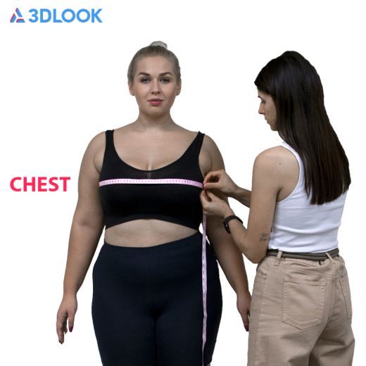
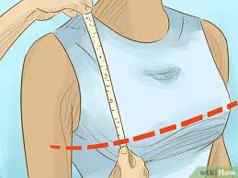
बस्ट-
शर्ट, ब्लाउज, जैकेट, कुर्ता, कमीज और अन्य जैसे सभी ऊपरी धड़ के कपड़ों को बनाने के लिए बस्ट का माप लिया जाता है। आप स्तन के सबसे बड़े हिस्से पर मापने वाले टेप को केंद्र के सामने से शुरू करके और वहीं खत्म करके गोल बस्ट को मापते हैं, साथ ही यह भी सुनिश्चित करते हैं कि मापने वाला टेप बिना खींचे या मुड़ा हुआ हो और आपकी दो उंगलियां टेप के अंदर हों।
Chest Measurement
शीर्ष या बस्ट पॉइंट
बस्ट का सबसे ऊंचा बिंदु या सिरा होता है, चोली में डार्ट बनाने के लिए शीर्ष का माप लिया जाता है। लंबाई के हिसाब से माप गर्दन पर उच्च कंधे बिंदु से शीर्ष तक लिया जाता है और शीर्ष की चौड़ाई दो शीर्ष बिंदुओं के बीच की दूरी को मापकर मापी जाती है।
Shoulder to Bust-Point

Slide 11
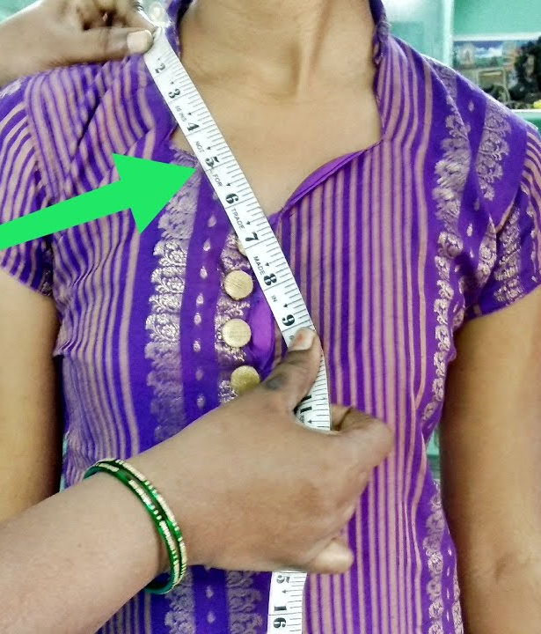
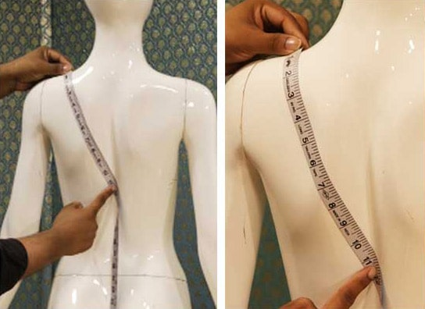
सेंटर फ्रंट-
एक रेखा है जो सामने के शरीर को दो बराबर हिस्सों में विभाजित करती है। सेंटर फ्रंट का माप गर्दन की गहराई निर्धारित करने के लिए लिया जाता है। माप गर्दन के गड्ढे से लेकर सेंटर फ्रंट तक लिया जाता है ताकि यह सुनिश्चित किया जा सके कि मापने वाला टेप बिना खींचे या मोड़े हुए हो।
Front-neck Depth Measurement
सेंटर बैक -
यह एक रेखा है जो पीठ के शरीर को दो बराबर हिस्सों में विभाजित करती है। गर्दन की गहराई निर्धारित करने के लिए सेंटर बैक का माप लिया जाता है। माप गर्दन के बीच से कमर तक लिया जाता है ताकि यह सुनिश्चित किया जा सके कि मापने वाला टेप बिना खींचे या मोड़े हुए हो।
Back-neck Depth Measurement

Slide 12
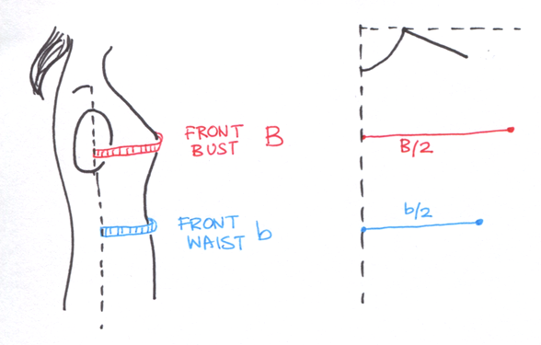
साइड सीम-
एक काल्पनिक रेखा है जो शरीर को साइड में दो भागों में विभाजित करती है यानी आगे और पीछे। साइड सीम का माप आर्महोल की गहराई निर्धारित करने के लिए लिया जाता है। माप बगल के नीचे से कमर तक लिया जाता है ताकि यह सुनिश्चित किया जा सके कि मापने वाला टेप बिना खींचे या मुड़ा हुआ हो।
Side Seam Measurement

Slide 13
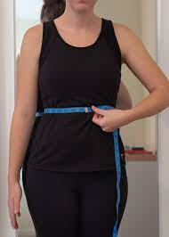
कमर-
कमर को ढकने वाले सभी कपड़ों जैसे शर्ट, ब्लाउज, जैकेट, कुर्ता, कमीज, स्कर्ट, ट्राउजर और अन्य बनाने के लिए कमर का माप लिया जाता है। कमर शरीर का सबसे संकरा हिस्सा है। प्राकृतिक कमर को एक धागे का टुकड़ा लेकर उसका लूप बनाकर धड़ के सबसे छोटे हिस्से पर गिराकर बनाया जा सकता है। आप कमर के वक्र पर मापने वाले टेप को सामने के केंद्र से शुरू करके वहीं पर खत्म करके गोल कमर को मापते हैं, साथ ही यह भी सुनिश्चित करते हैं कि मापने वाला टेप बिना खींचे या मोड़े हुए हो और सांस लेने में आसानी के लिए आपकी दो उंगलियां टेप के अंदर हों। यह भी जरूरी है कि व्यक्ति पेट और सांस को अंदर खींचे बिना प्राकृतिक मुद्रा में खड़ा हो।
Waist Measurement

Slide 14
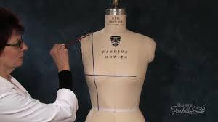
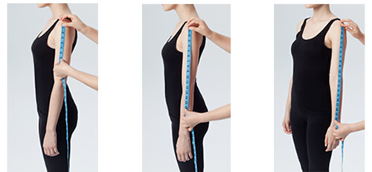
प्रिंसेस लाइन-
यह एक काल्पनिक रेखा है जो कंधे से लेकर ड्रेस की पूरी लंबाई तक जाती है। यह एक अच्छी तरह से फिट लुक देने के लिए दमन को अंदर ले जाती है।
princess line body Measurement
आस्तीन की लंबाई-
आस्तीन बनाने के लिए आस्तीन का माप लिया जाता है। आप बांह के ऊपर से कंधे के बिंदु तक कलाई या इच्छित आस्तीन की लंबाई तक मापते हैं, यह सुनिश्चित करते हुए कि मापने वाला टेप बिना खींचे या मुड़ा हुआ हो।
Sleeve Length Measurement

Slide 15
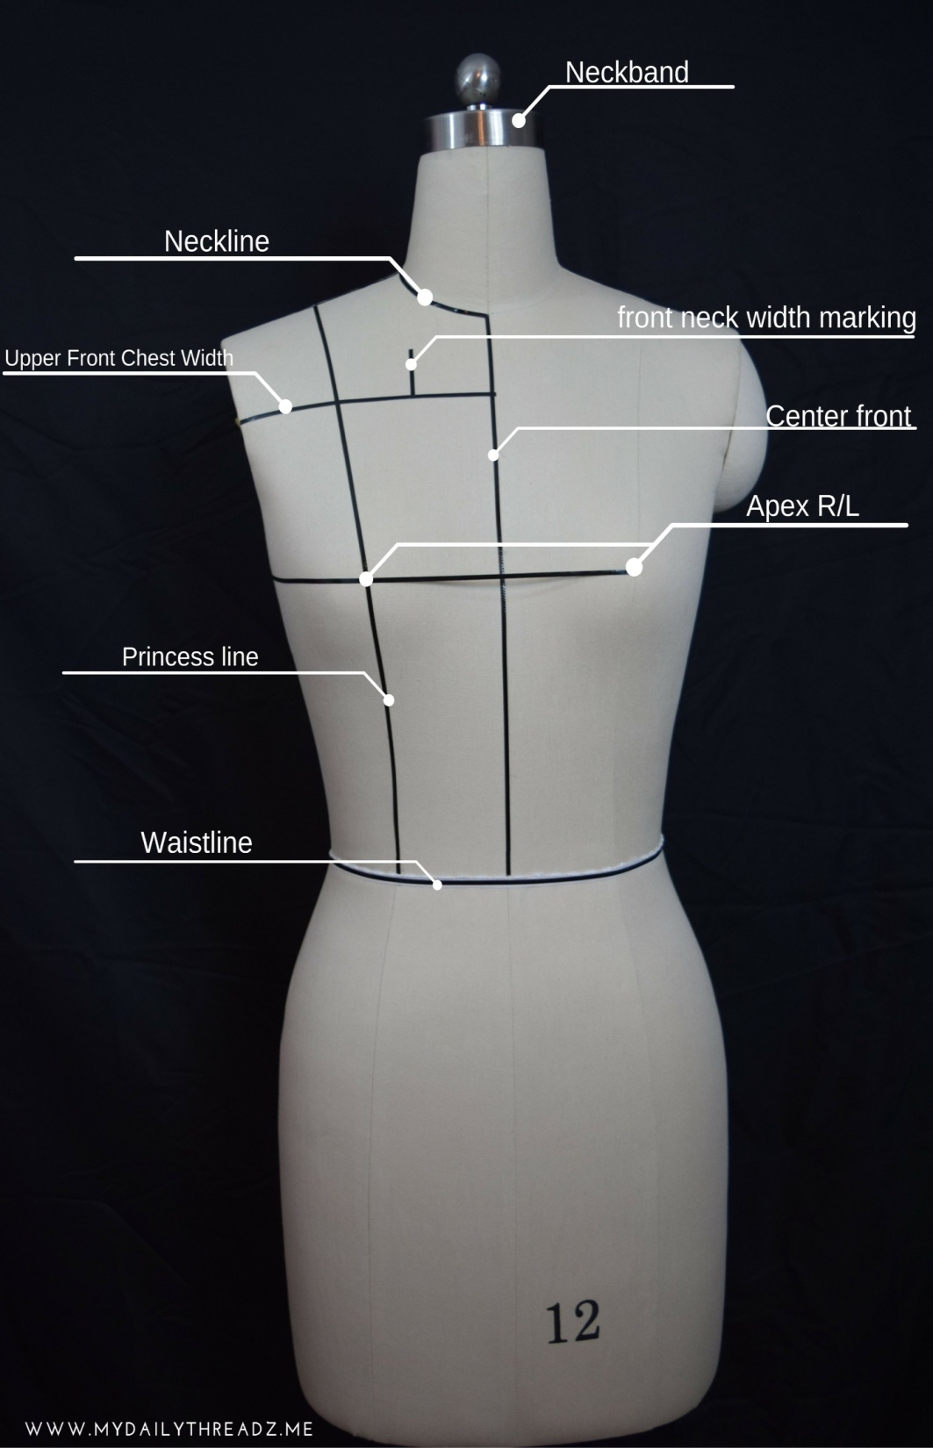
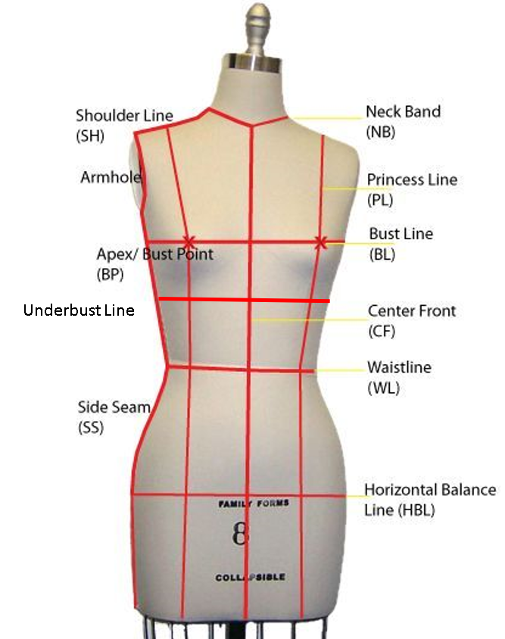

Slide 16
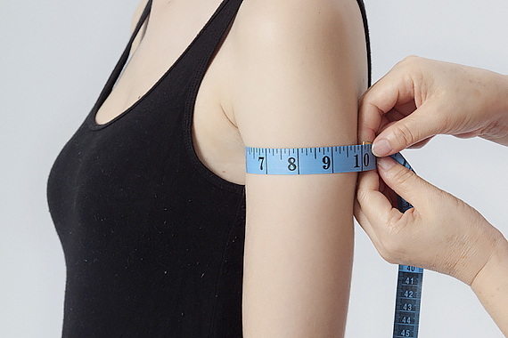
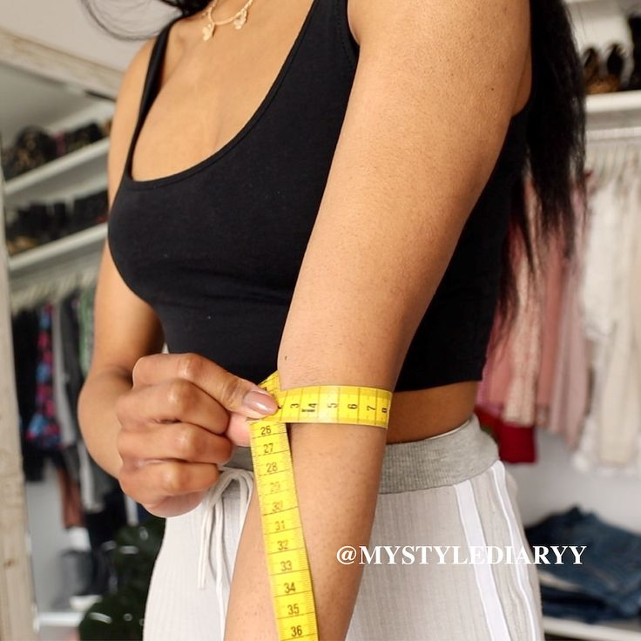
बाइसेप-
बाइसेप का माप आस्तीन बनाने के लिए लिया जाता है। आप ऊपरी बांह के सबसे बड़े बिंदु पर गोल बांह को मापते हैं, मापने वाले टेप को बांह के छेद के नीचे से गुजारते हैं, यह सुनिश्चित करते हुए कि मापने वाला टेप बिना खींचे या मुड़ा हुआ हो।
Biceps Measurement
कोहनी-
आस्तीन बनाने के लिए कोहनी का माप लिया जाता है। आप कोहनी के चारों ओर मापने वाले टेप को घुमाकर गोल मुड़ी हुई कोहनी को मापते हैं, यह सुनिश्चित करते हुए कि मापने वाला टेप बिना खींचे या मुड़ा हुआ हो।
Elbow Measurement

Slide 17
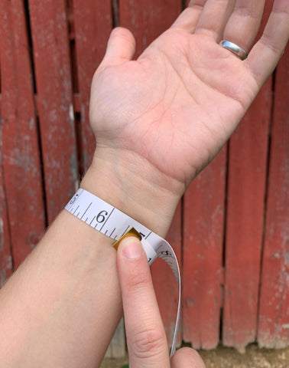
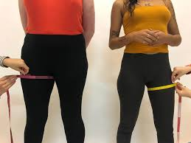
कलाई-
आस्तीन बनाने के लिए कलाई का माप लिया जाता है। आप कलाई के चारों ओर मापने वाले टेप को घुमाकर गोल कलाई को मापते हैं, यह सुनिश्चित करते हुए कि मापने वाला टेप बिना खींचे या मुड़ा हुआ हो
Wrist Measurement
जांघ-
जांघ का माप पतलून, चूड़ीदार पायजामा आदि बनाने के लिए लिया जाता है। आप मापने वाले टेप को जांघ के सबसे बड़े हिस्से के चारों ओर घुमाकर गोल जांघ को मापते हैं, यह सुनिश्चित करते हुए कि मापने वाला टेप बिना खींचे या मुड़ा हुआ हो।
Thigh Measurement

Slide 18
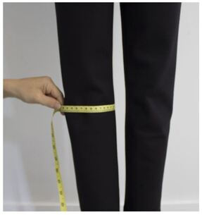
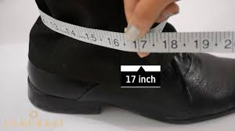
घुटना-
घुटने का माप पतलून, चूड़ीदार पायजामा आदि बनाने के लिए लिया जाता है। आप मुड़े हुए घुटने के सबसे बड़े हिस्से के चारों ओर मापने वाले टेप को घुमाकर गोल घुटने को मापते हैं, यह सुनिश्चित करते हुए कि मापने वाला टेप बिना खींचे या मुड़ा हुआ हो।
Knee Measurement
टखना-
टखने का माप पतलून, चूड़ीदार पायजामा आदि बनाने के लिए लिया जाता है। आप टखने के सबसे बड़े हिस्से के चारों ओर मापने वाले टेप को घुमाकर गोल टखने को मापते हैं, पैर की एड़ी को कवर करते हैं और यह सुनिश्चित करते हैं कि मापने वाला टेप बिना खींचे या मुड़ा हुआ हो।
Bottom / Mohari Measurement

Slide 19
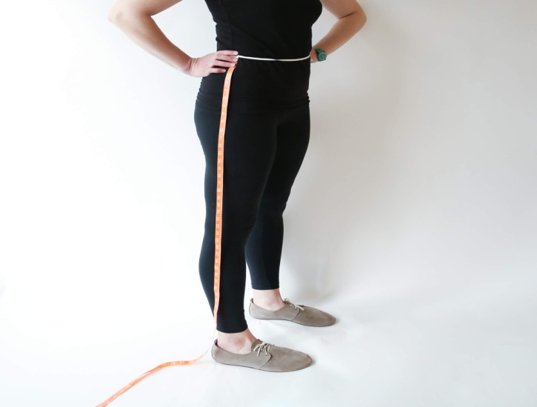
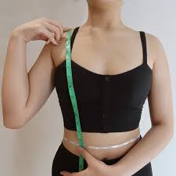
Shoulder to Waist-line
Waist to Ankle Length

Slide 20
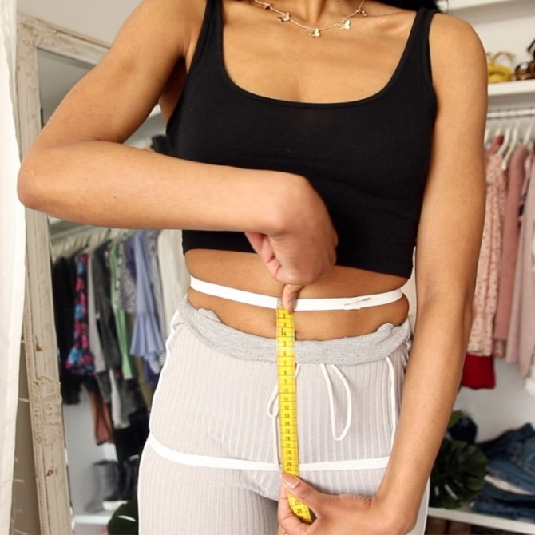
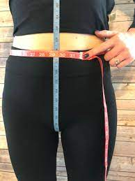
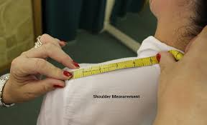
Crotch Measurement
Half Shoulder Measurement

Slide 21
Methods of Measuring Body and Dress Form
मानव शरीर या पोशाक के आकार को मापना शरीर पर अच्छी तरह से फिट होने वाले कपड़ों के विकास में पहला कदम है। माप को सटीक और सटीक रूप से लेना पैटर्न बनाना सीखने में पहला कदम है। एक अच्छा फिट प्राप्त करने के लिए सटीक माप लेने के लिए सावधानी बरतनी चाहिए। ड्रेस फॉर्म माप लेना शुरू करने से पहले ड्रेस फॉर्म को समझना बेहद ज़रूरी है। शरीर के आकार को ध्यान से देखना चाहिए, यह कहाँ खोखला है, कंधे कैसे झुके हुए हैं आदि। पैटर्न बनाने वाले के लिए शरीर के विभिन्न कार्यों को समझना और विभिन्न शारीरिक गतिविधियों या दैनिक कार्यों को करते समय प्रत्येक अंग कैसे और कहाँ चलता है, यह समझना भी उतना ही महत्वपूर्ण है।

Slide 22
Method of Measuring a Dress Form
विभिन्न शारीरिक अंगों की पहचान करें: ड्रेस फॉर्म विभिन्न सामग्रियों में मानक शारीरिक माप में कई कंपनियों से विभिन्न आकारों, आकृतियों, रंगों, लंबाई आदि में आते हैं। वे किसी देश के मानक माप के अनुसार तैयार किए गए उपलब्ध हैं और ग्राहक प्रोफ़ाइल या कंपनी के लक्षित बाजार के अनुसार अनुकूलित किए जा सकते हैं। आकार 8 के साथ एक ड्रेस फॉर्म और एक अमेरिकी आधारित कंपनी द्वारा बनाया गया है जो अमेरिकी मानक आकार के आकार 8 के अनुसार बनाया गया है। हालांकि, मातृत्व पहनने से निपटने वाली कंपनी को एक अनुकूलित ड्रेस फॉर्म की आवश्यकता होगी। ड्रेस फॉर्म को मापने के लिए सीखने का पहला कदम फॉर्म को जानना है। नीचे दिया गया आंकड़ा एक मानक ड्रेस फॉर्म के सामने और पीछे के विभिन्न शारीरिक अंगों की पहचान करता है।

Slide 23
सभी माप दी गई संख्या के अनुसार हैं जैसे 1. - सामने की लंबाईपोशाक के आकार की आकृति पर पहचाने गए 1 के अनुरूप है।
Measurements
सामने की लंबाई: बस्ट के ऊपर हाई शोल्डर नेक इंटरसेक्शन से कमर तक नापें, बस्ट के नीचे हाथ रखकर नापने का ध्यान रखें।
सेंटर फ्रंट लेंथ: बिना किसी खींचतान के सेंटर फ्रंट पर गर्दन इंटरसेक्शन से कमर तक सेंटर फ्रंट इंटरसेक्शन तक नापें।
कंधे से कमर तक: कंधे की नोक से साइड सीम कमर इंटरसेक्शन तक नापें (साइड पर आर्महोल के लिए आसानी से 3/4 इंच जोड़ें)। 1.3.2 माप कंधे की लंबाई नेकलाइन आर्म प्लेट सेंटर पॉइंट सेंटर बैक साइड सीम कमर लाइन हिप लाइन साइड सीम फ्रंट व्यू बैक व्यू ड्रेस फॉर्म केज बेसिक पैटर्न डेवलपमेंट 5
अंडरआर्म सीम: आर्महोल प्लेट के नीचे एक पॉइंट X 1" मार्क करें। पॉइंट X से साइड सीम पर कमर इंटरसेक्शन तक नापें।
कंधे की लंबाई: कंधे की गर्दन के चौराहे से लेकर प्रिंसेस लाइन तक और फिर प्रिंसेस लाइन से कंधे की नोक तक मापें।

Slide 24
6. बस्ट की चौड़ाई: बस्ट के ऊपर सेंटर फ्रंट से साइड सीम पर पॉइंट एक्स तक (सीम के ठीक ऊपर तक) मापें।
7.सामने की कमर: सेंटर फ्रंट कमर लाइन चौराहे से साइड सीम कमर लाइन चौराहे तक मापें। 8.फ्रंट हिपलाइन: कमर के नीचे 7" पर सामने के केंद्र पर पिन की मदद से एक बिंदु चिह्नित करें। इस बिंदु का उपयोग करके फर्श से ऊपर की ओर मापें, इस माप को ड्रेस फॉर्म पर क्षैतिज रूप से केंद्र के सामने से शुरू करके पीछे के केंद्र तक जारी रखें (इसे पूरी तरह से एक समान रखते हुए)। संदर्भ के लिए एक स्टाइल टेप रखें और इसे हिप लाइन के रूप में लेबल करें। इस रेखा पर, केंद्र के सामने के चौराहे से साइड सीम चौराहे तक (सीम के ठीक ऊपर तक) मापें। 9.शीर्ष माप: टेप को फर्श के समानांतर रखते हुए केंद्र के सामने से उच्च बस्ट बिंदु तक मापें।
10.केंद्र के सामने से प्रिंसेस लाइन तक: कमर की रेखा पर केंद्र के सामने के चौराहे से प्रिंसेस लाइन चौराहे तक मापें।

Slide 25
कंधे की हड्डी: पीठ के बीच में एक बिंदु Y को चिह्नित करें ताकि, पीठ के बीच में गर्दन के चौराहे से बिंदु Y तक पीठ के बीच की लंबाई का 1/4 भाग हो। कंधे की हड्डी को बिंदु Y से आर्महोल रिज तक मापा जाता है, टेप को फर्श के समानांतर रखते हुए।
पीठ की चौड़ाई: टेप को फर्श के समानांतर रखते हुए साइड सीम पर बिंदु X से पीठ के बीच में मापें।
पीठ की कमर: पीठ के बीच में कमर के चौराहे से साइड सीम के चौराहे तक मापें।
पीठ के कूल्हे की रेखा: पहले से चिह्नित कूल्हे की रेखा पर पीठ के बीच में गर्दन के चौराहे से लेकर सामने के केंद्र में कमर के चौराहे तक मापें।
पीठ के बीच की लंबाई: पीठ के बीच में गर्दन के चौराहे से लेकर सामने के केंद्र में कमर के चौराहे तक मापें, बिना किसी खींचतान के, जैसा कि केंद्र के सामने होता है।
पीठ के बीच से प्रिंसेस लाइन तक: कमर की रेखा पर पीठ के बीच में केंद्र से प्रिंसेस लाइन के चौराहे तक मापें

Slide 26
17. निचले परिधान के लिए केंद्र सामने की लंबाई: केंद्र सामने की कमर रेखा से केंद्र सामने के चौराहे से वांछित लंबाई तक मापें, यह सुनिश्चित करते हुए कि टेप माप में कोई खिंचाव या तह नहीं है।
18. निचले परिधान के लिए केंद्र पीछे की लंबाई: केंद्र पीछे की कमर रेखा से केंद्र पीछे के चौराहे से वांछित लंबाई तक मापें, यह सुनिश्चित करते हुए कि टेप माप में केंद्र सामने की तरह कोई खिंचाव या तह नहीं है।
19. साइड सीम लंबाई: कमर रेखा से कूल्हे के ऊपर साइड सीम पर टखने तक मापें, यह सुनिश्चित करते हुए कि टेप माप में कोई खिंचाव या तह नहीं है।
20. क्रॉच गहराई (ए) ड्रेस फॉर्म पर: फॉर्म के पैरों के बीच एक एल-स्क्वायर रखें और कमर की रेखा पर माप नोट करें। इस माप में 1¼" आसानी शामिल है क्योंकि एल-स्क्वायर आम तौर पर 1¼" चौड़ा होता है। (बी) शरीर पर: ग्राहक को एक सपाट सतह पर बैठाएं, यह सुनिश्चित करते हुए कि क्लाइंट की पीठ बिल्कुल सीधी हो। इस बैठने की स्थिति में, कमर की रेखा से लेकर साइड सीम पर चौराहे तक की माप लें। (आसानी को यहाँ जोड़ा जाना चाहिए।)

Slide 27
21. घुटने की परिधि: घुटने के सबसे बड़े हिस्से से हड्डी के ऊपर गोल माप लें। शरीर पर, इसे पूर्ण माप के लिए मुड़े हुए घुटने के ऊपर मापा जाना चाहिए।
22. टखने की परिधि: टखने की हड्डी के ऊपर गोल माप लें। शरीर पर, इसे पूर्ण माप के लिए टखने और एड़ी के ऊपर मापा जाना चाहिए।
23. कैप की ऊँचाई: बगल के पास बांह के बाइसेप्स के चारों ओर एक टेप बाँधें। कैप की ऊँचाई को कंधे के चौराहे से टेप के शीर्ष तक मापा जाना चाहिए।
24. आस्तीन की लंबाई: मुड़ी हुई कोहनी के ऊपर कंधे के चौराहे से कलाई तक मापें।
25. बाइसेप परिधि: बांह के सबसे बड़े हिस्से पर गोल माप लें।
26. कोहनी की परिधि:कोहनी के ऊपर गोल माप लें।शरीर पर, इसे पूरी माप के लिए मुड़ी हुई कोहनी के ऊपर मापा जाना चाहिए।
27. कलाई की परिधि: कलाई की हड्डी के ऊपर गोल माप लें।

Slide 28
शरीर का माप लेते समय ध्यान रखने योग्य बातें-
गोल माप/परिधि माप शरीर के सबसे चौड़े हिस्से पर माप करके लिया जाना चाहिए, जिसमें शरीर और मापने वाले टेप के बीच दो अंगुलियाँ हों, इससे यह सुनिश्चित होगा कि शरीर को न तो दबाया जाए और न ही निचोड़ा जाए। नोट: याद रखें कि मापने वाले टेप को शरीर में नहीं दबाना चाहिए, अन्यथा माप सटीक नहीं हो सकता है। लंबाई के हिसाब से माप के लिए, सुनिश्चित करें कि ग्राहक प्राकृतिक मुद्रा में खड़ा हो। लंबाई के हिसाब से माप: लंबाई के हिसाब से माप लेते समय बस्ट को मापते समय यह सुनिश्चित करने के लिए बस्ट के नीचे हाथ रखना चाहिए। अन्यथा परिधान की लंबाई कम हो जाएगी। कंधे/क्रॉस बैक माप एक कंधे की हड्डी से दूसरे कंधे की हड्डी तक लिया जाता है। शीर्ष को चित्र में दिखाए अनुसार मापा जाना चाहिए। आस्तीन की लंबाई कंधे की हड्डी से आवश्यक लंबाई तक ली जाती है। सलवार की पूरी लंबाई के लिए कमर से फर्श तक मापें, यह सुनिश्चित करते हुए कि व्यक्ति सीधा खड़ा हो।आस्तीन की लंबाईशीर्ष माप9

Slide 29
Chapter - 2: Methods of Measuring
Relationship of Sizes and Measurement
शरीर और पोशाक के आकार को मापने का तरीका सीखने के बाद अगला सवाल जो दिमाग में आता है वह यह है कि माप के आधार पर किसी व्यक्ति या पोशाक का आकार क्या है और दूसरा यह कि परिधान का कौन सा आकार बनाया जाना चाहिए जो व्यक्ति को सही से फिट हो। किसी क्षेत्र या देश के लिए कपड़ों के उत्पादन के लिए एक सामान्य आकार प्रणाली आदर्श रूप से आबादी के एक क्रॉस सेक्शन पर लिए गए शरीर के माप पर आधारित होती है। पहले के समय में हर कोई अपने माप के कपड़े बनवाने के लिए दर्जी के पास जाता था। आधुनिक समय में बदलती अर्थव्यवस्था, समाज और 'रेडी टू वियर अपैरल या RTW' की लगातार बढ़ती वैश्विक मांग के कारण आकार और आकार प्रणाली बहुत महत्वपूर्ण हो गई है। आकार प्रणाली आम तौर पर सरकार या मानकीकरण संगठन द्वारा विकसित की जाती है जिसे देश के लिए मानक आकार तय करने की आवश्यकता होती है। देश के लिए मानकीकृत आकार प्रणाली स्थापित करने के लिए आबादी के एक बड़े क्रॉस सेक्शन को मापा जाता है। उदाहरण के लिए, यह BS3666 के साथ ब्रिटिश मानक है, जिसने ब्रिटिश वस्त्र उद्योग के लिए आकार प्रणाली स्थापित की है। यू.के. बाजार के लिए कपड़े बेचने वाली सभी दुकानें या कपड़े बनाने वाले BS3666 का पालन करते हैं।

Slide 30
आकार के साथ S या T जोड़ा जाता है जो यह दर्शाता है कि यह छोटे या लंबे व्यक्ति के लिए है। यू.के. में खरीदार आसानी से अपने आकार के कपड़े खरीद सकता है यदि उसे यकीन है कि कौन सा आकार फिट होगा, क्योंकि आम तौर पर उस विशेष आकार के सभी कपड़े व्यक्ति को फिट होंगे। महिलाओं के आकार और आकृतियाँ अलग-अलग होती हैं और आकार इतने भिन्न होते हैं कि समान कूल्हे की परिधि वाली दो महिलाओं के बस्ट माप में 12" तक का अंतर हो सकता है। दूसरी ओर, समान बस्ट परिधि वाली दो महिलाओं का आकार पूरी तरह से अलग हो सकता है। अधिकांश आकार प्रणाली महिलाओं के लिए बस्ट माप पर आधारित हैं। एक अच्छी आकार प्रणाली देश की आबादी की आवश्यकता को पूरा करने में सक्षम होने के लिए आकृति के आकार में भिन्नता को शामिल करती है। बस्ट और हिप परिधि भिन्नता के अलावा आकार को प्रभावित करने वाला एक अन्य कारक ऊँचाई है|

Slide 31
अधिकांश छोटे निर्माता ऊँचाई में अंतर को अनदेखा करते हैं और औसत से अधिक ऊँचाई वाली महिलाओं के लिए परिधान बनाते हैं ताकि अधिकांश छोटी महिलाएँ अपनी इच्छानुसार लंबाई कम कर सकें। जिस देश में बाज़ार में अधिकतम आकार भिन्नता उपलब्ध है वह संयुक्त राज्य अमेरिका है। आकार प्रणाली में आकारों की संख्या जनसंख्या की शारीरिक संरचना पर निर्भर करती है। भारत और अमेरिका जैसे देशों में विभिन्न भागों (भारत में) और में लोगों के शरीर के प्रकार विभिन्न जातीय समूहों (अमेरिका में) में इतनी विविधता है कि आकार प्रणाली में आकार की संख्या तीन सामान्य आकारों से कहीं अधिक होनी चाहिए- छोटा (एस), मध्यम (एम) और बड़ा (एल)।कुछ देश एक्स्ट्रा स्मॉल (एक्सएस) और एक्स्ट्रा लार्ज (एक्सएल) और कभी-कभी XXL के साथ काम करते हैं, लेकिन जैसे देश में अध्याय-2:मापने के तरीके 11 बुनियादी पैटर्न विकास 12 संयुक्त राज्य अमेरिका में महिलाएं 2,4,6,8,10,12,14,16,18,20,22,24,26 आदि से शुरू होने वाले आकार पहनती हैं। बाजार में उपलब्ध इन आकारों के अलावा 'मिस' और 'पेटिट' हैं जो मध्यम और छोटी महिलाओं की जरूरतों को पूरा करते हैं और 'लंबा और बड़ा' लंबे और बड़े आकारों का ख्याल रखता है। भारत में अभी तक कोई एकल मानक माप चार्ट उपलब्ध नहीं है। कई एजेंसियां ​​आकार और माप का पता लगाने की कोशिश कर रही हैं। अलग-अलग कंपनियाँ या व्यवसाय अपने ग्राहकों या उन दुकानों की माँग के आधार पर माप चार्ट का अपना सेट तैयार करते हैं जहाँ वे अपना सामान बेचते हैं। इससे कभी-कभी ग्राहकों के मन में भ्रम पैदा होता है कि वे किस साइज़ का सामान खरीदें

Slide 32
Ease
पैटर्न में आसानी या सहनशीलता का मतलब स्वीकार्य मार्जिन है लेकिन 'आसानी या पैटर्न' और 'आराम की आसानी' में अंतर होता है प्रत्येक परिधान एक उद्देश्य के लिए बनाया जाता है, एक बाहरी वस्त्र को अधिक छूट की आवश्यकता होती है क्योंकि इसे अन्य परिधानों के ऊपर पहना जाता है जबकि एक आधार या ब्रा जैसे आंतरिक परिधान को शरीर पर दूसरी त्वचा की तरह फिट किया जाना चाहिए इन दोनों परिधानों के लिए पैटर्न में जोड़ी गई आसानी काफी हद तक भिन्न होगी। आकार एक जो संबंधित है वह बस्ट और हिप माप पर निर्भर करता है दूसरे की तुलना में असामान्य रूप से बड़े कूल्हे या बस्ट वाले किसी व्यक्ति को एक ऐसा आकार चुनने की आवश्यकता होगी जो बड़े माप को समायोजित करता हो और दूसरे भाग में परिधान को बदलना होगा उदाहरण के लिए 36 "बस्ट और 48" हिप वाली महिला को या तो 48 "हिप फिट होने वाले आकार की आवश्यकता होगी या ए-लाइन, फ्लेयर्ड या टेंड जैसे हिप की परिधि को समायोजित करने वाले सिल्हूट के लिए जाना होगा।
Chapter - 3: Tools & Terminology of Pattern Making
3.1

Slide 33
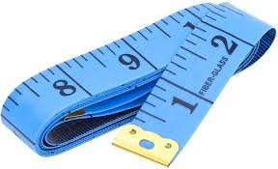
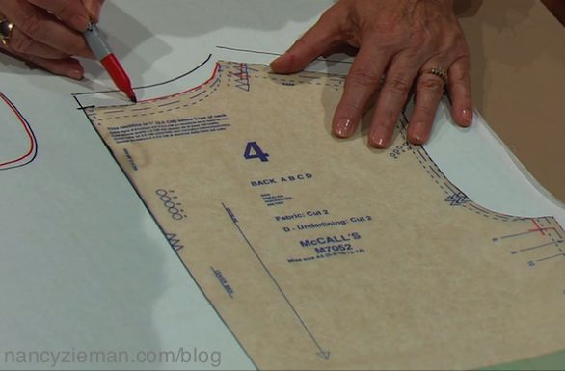
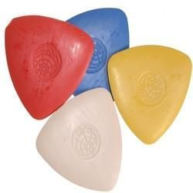
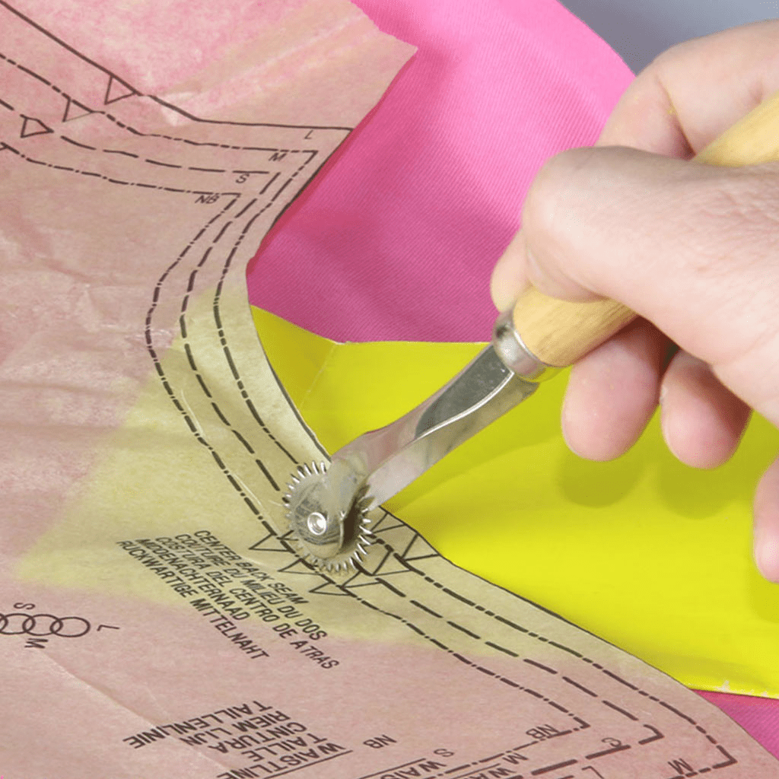
Tools of Pattern Making
BASIC DRAFTING TOOLS
Measuring Tape
Pattern Paper
Tracing wheel
Milton Chalk

Slide 34
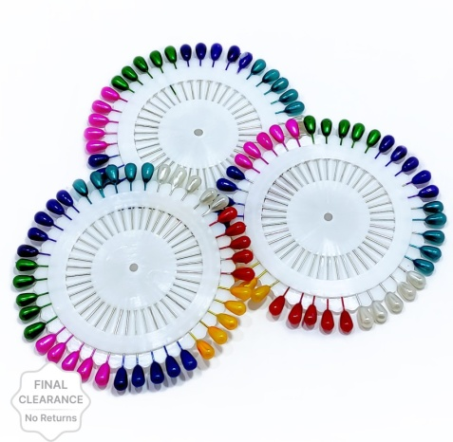
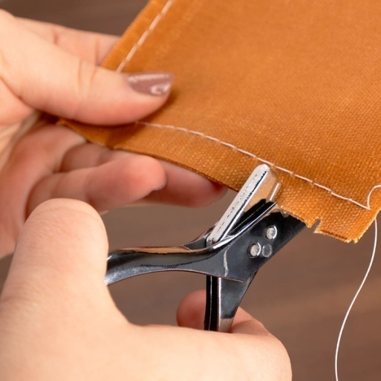
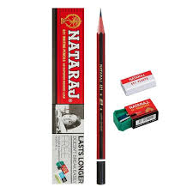
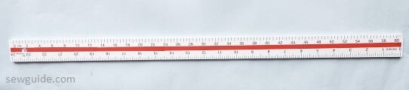
Fabric Pin
Pattern Notcher
Straight Scale
Penicl, Sharpener&Eraser

Slide 35
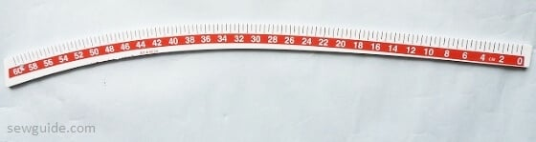
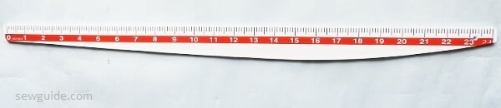
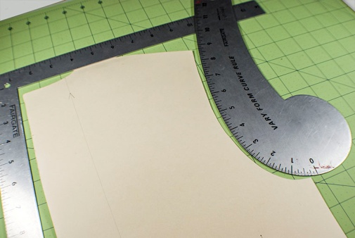
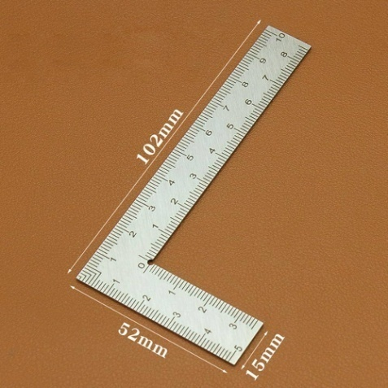
Arm curve
Curve shaper
French curves
L-Scale

Slide 36
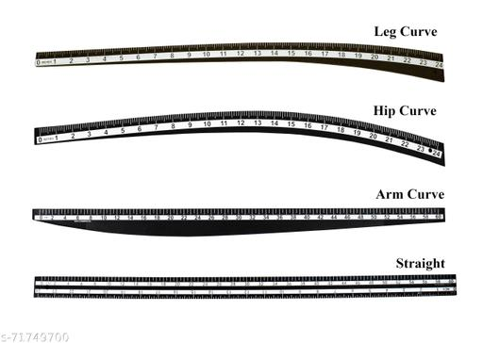
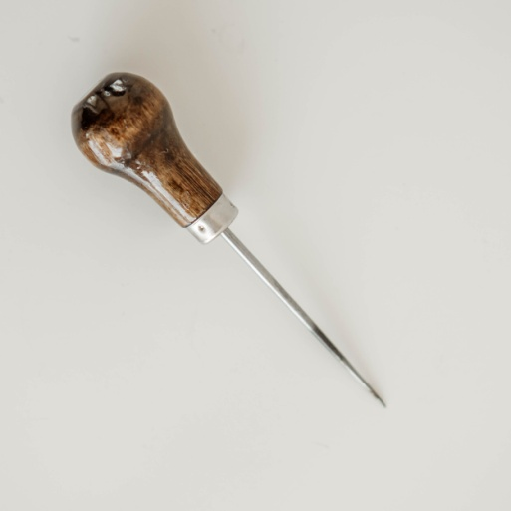
Differents types of Scale
Transfer Dart Points and Drill Holes

Slide 37
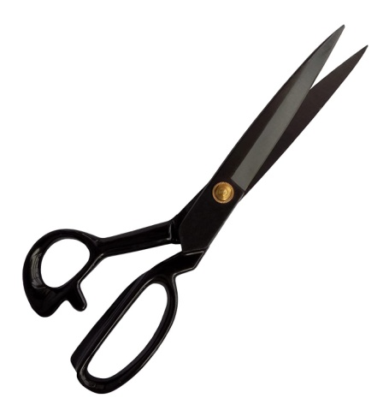
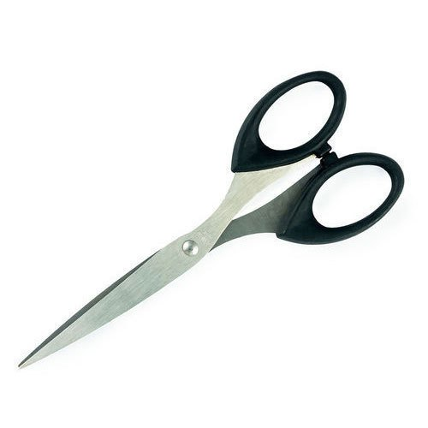
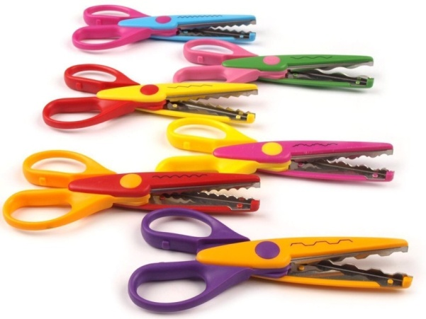
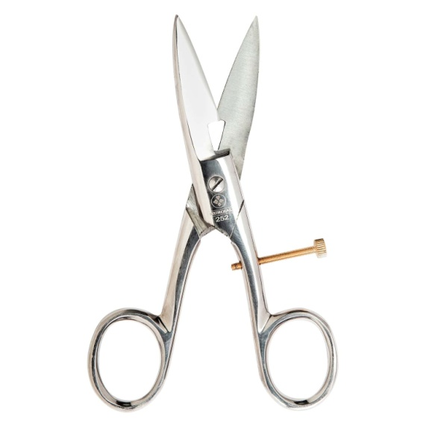
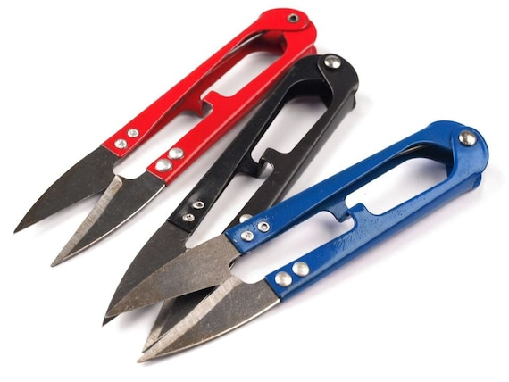
Cutting Tools
Fabric Scissors
Paper Scissors
Ziz - Zag Scissors
Thread Cutter
Buttonhole Scissors

Slide 38
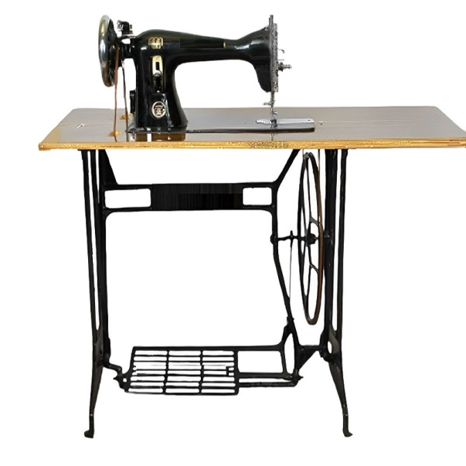
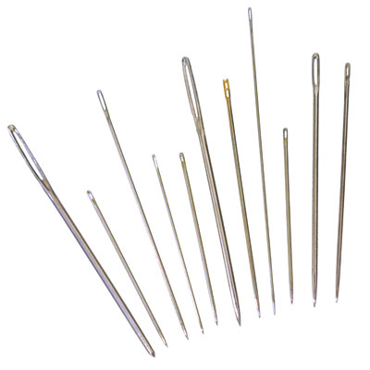
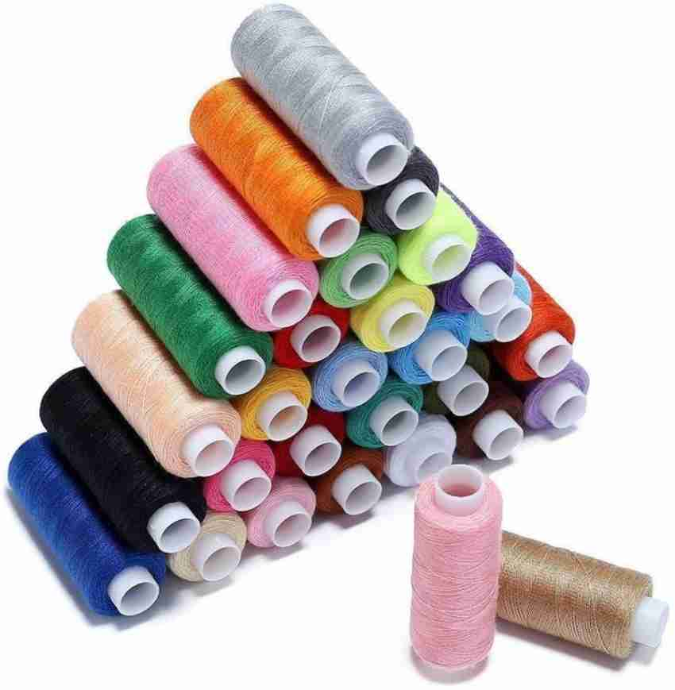
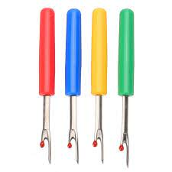
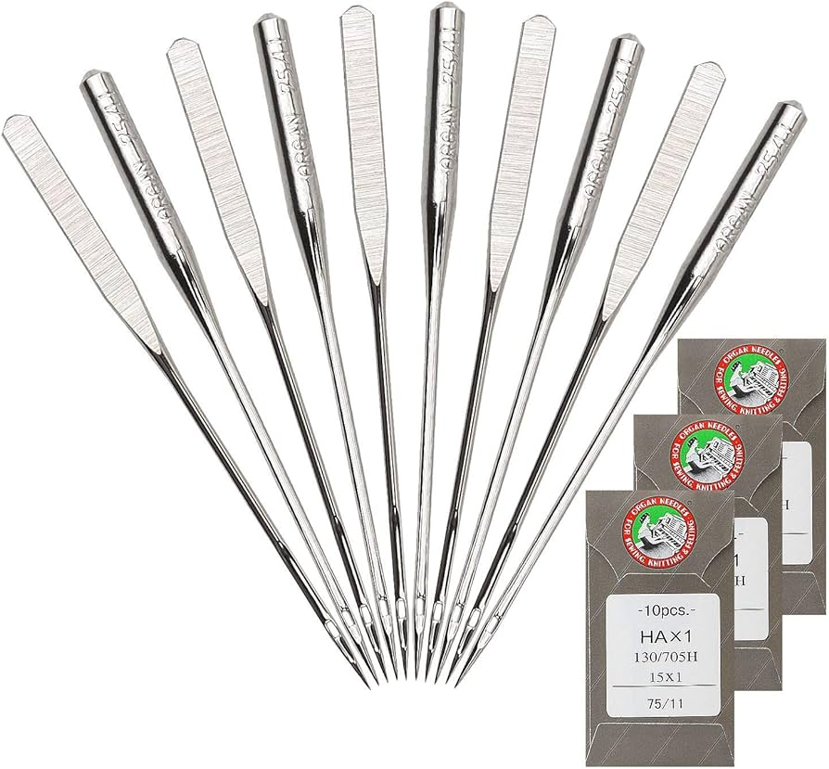
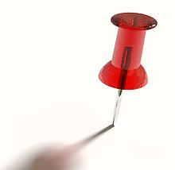
Stitching Tools
Sewing Machine
Thread
Hand Needles
Thread Ripper
Machine Needles
Pushpin

Slide 39
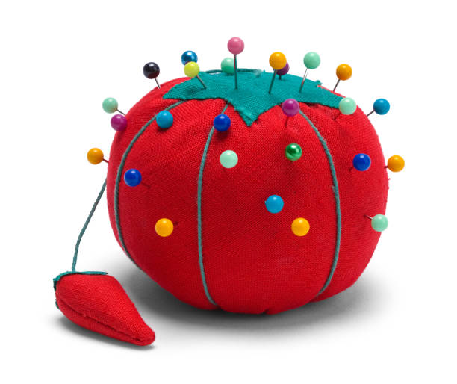


Bobbin Case
Pincushion
Case

Slide 40

TAKING CARE OF SEWING MACHINE
शुरुआती लोगों के लिए सिलाई मशीन के विभिन्न भागों को जानना और पहचानना महत्वपूर्ण है।
Arm (भुजा) :-
सिर का क्षैतिज ऊपरी होती है, धागा डालना और सुई लगाना होता है।
Bed (बिस्तर) :-
मशीन का निचला हिस्सा यानी स्टैंड जिसके नीचे हैंडलिंग की व्यवस्था होती है शटल और फ़ीड सहित निचला धाग लगा हुआ है।
Bobbin (बॉबिन) :-
जिस पर सूत या धागा लपेटा जाता ।
Bobbin Case (बॉबिन केस) :-
धातु का केस जो बॉबिन को रखता है। इसमें टेंशन स्प्रिंग है जो नियंत्रित करता है बोबिन धागे पर दबाव को |

Slide 41




Bobbin Winder बॉबिन वाइन्डर:-
यह बॉबिन पर धागे को लपेटने के लिए एक सरल तंत्र है, पहिए के पास दाहिनी ओर स्थित है ।
Feed Dog फ़ीड डॉग:-
प्रेसर फुट के नीचे एक छोटा धातु उपकरण जिसमें दांत होते हैं जो सिलाई करते सामग्री को एक सिलाई की लंबाई से आगे बढ़ाता है |
Hand Wheel हैंड व्हील:-
हैंडल मशीन के दाईं ओर स्थित है। इसे हाथ या बेल्ट से चलाया जाता है घरेलू मशीन तथा औद्योगिक मशीन में बेल्ट की सहायता से। यह नियंत्रित करता है सुई बार की गति और मशीन को चलाना।
Presser Foot Lifter प्रेसर फुट लिफ्टर:-
प्रेसर फुट को ऊपर और नीचे उठाने के लिए प्रेसर बार से जुड़ा एक लीवर।

Slide 42





Needle Bar सुई पट्टी :-
एक पट्टी जिसके सिरे पर सुई लगी होती है।
Shuttle शटल:
एक उपकरण जो बोबिन के चारों ओर सुई धागा ले जाता है और उस पर ताला बनाता है |
Stitch Regulator सिलाई नियामक:-
टांके की लंबाई सिलाई द्वारा निर्धारित की जाती है पेंच- जैसे-जैसे आप रेगुलेटर पर संख्या बढ़ाते हैं, प्रति इंच टांके की संख्या बढ़ती जाती है यानी टांके का आकार घटता है और बढ़ता ।
Presser Foot प्रेसर फुट:-
प्रेसर फ़ुट एक अटैचमेंट है जिसका उपयोग सिलाई मशीनों के साथ कपड़े को सपाट रखने के लिए किया जाता है

Slide 43




Tension Regulator तनाव नियामक:-
यह एक तंत्र है जो ऊपरी धागे के तनाव और उसकी गुणवत्ता को नियंत्रित करता है टांके. धागे के तनाव को स्प्रिंग और नट की सहायता से समायोजित किया जाता है जो डिस्क पर दबाव को नियंत्रित करता है।
Thread Stand or Spool Pin थ्रेड स्टैंड या स्पूल पिन:-
यह एक धातु की छड़ होती है जिसे धागे को पकड़ने के लिए स्टैंड के ऊपर या किनारे पर लगाया जाता है
Thread Take Up Lever थ्रेड टेक अप लीवर:
एक बार/लीवर जो टेंशन रेगुलेटर के ऊपर स्थित होता है। यह ऊपर और नीचे चलता रहता है। यह इसमें एक छेद होता है जिससे धागा गुजरता है। यह सूई में धागा डालता है और उसे भी बने लूप को कसता है और लॉक कर देता है।
Throat Plate प्लेट:-
एक अर्धवृत्ताकार डिस्क जिसमें सुई को आर-पार करने के लिए एक छेद होता है और इसमें एक छेद भी होता है कुछ मामलों में अंकन का उपयोग सिलाई करते समय दिशानिर्देशों के रूप में किया जाता है।

Slide 44
How to maintain the Sewing Machine
अपनी मशीन को धूल से साफ रखने और उपयोग के लिए तैयार रखने के अलावा, कुछ चीजें हैं जो आप इसे सुचारू रूप से चलाने के लिए कर सकते हैं। आपकी सिलाई मशीन मैनुअल आपको विशिष्टताओं के बारे में निर्देश देगी-
1. सामान्य तौर पर जब मशीन का उपयोग न हो तो उसे ढककर रखें ताकि उस पर धूल न जमे।
2. मुलायम कपड़े से धूल हटाएँ।
3. मशीन के इस्तेमाल के बाद हमेशा किसी कपड़े या कवर से ढककर ही रखें।
4. मशीन में कभी भी इतना तेल न डालें कि कपड़े ख़राब हो।
5. इस्तेमाल के बाद मशीन से धागे को बाहर निकालकर रखें।
6. धागा हमेशा किसी अच्छी क्वालिटी का ही प्रयोग करें|

Slide 45
क्या वजह है,सिलाई मशीन का धागा बार बार टूटने का?
तनाव: गलत तनाव सेटिंग्स के कारण धागा टूट सकता है। यदि तनाव बहुत अधिक है, तो यह धागे पर बहुत अधिक दबाव डाल सकता है, जिससे यह टूट सकता है। यदि तनाव बहुत ढीला है, तो धागा अपनी जगह से खिसक सकता है और टूट सकता है।
सुई: सुस्त या मुड़ी हुई सुई के कारण धागा टूट सकता है। कपड़े को सिलने के लिए सही सुई के आकार और प्रकार का उपयोग करना और सुई को नियमित रूप से बदलना महत्वपूर्ण है।
धागे की गुणवत्ता: खराब गुणवत्ता वाला धागा कमजोर हो सकता है और आसानी से टूट सकता है।अच्छी गुणवत्ता वाले धागे का उपयोग करना महत्वपूर्ण है जो कपड़े को सिलने के लिए उपयुक्त हो।
बोबिन: खराब बोबिन या गलत तरीके से डाला गया बोबिन धागे को तोड़ने का कारण बन सकता है। सुनिश्चित करें कि बोबिन समान रूप से सही है और सही ढंग से डाला गया है।सिलाई की गति बहुत जल्दी सिलाई करने से धागा टूट सकता है, खासकर अगर तनाव सही ढंग से सेट नहीं किया गया हो।
कपड़ा: कुछ कपड़ों में धागे के टूटने का खतरा अधिक होता है, जैसे निट या बहुत अधिक खिंचाव वाले कपड़े।

Slide 46
मशीन द्वारा सिलाई करते समय धागा टूट जाने के मुख्य कारण निम्नलिखित होते हैं
धागे का क्रम मशीन में यदि ठीक से न रखा गया हो अर्थात् धागा ठीक से न डाला गया हो, तो मशीन चलाते ही धागा टूट जाता है।
धागा यदि पुराना या कच्चा हो अथवा मशीन में ऊपर तथा नीचे का धागा एक समान न हो, तो भी धागा बार-बार टूटता रहता है।
मशीन की सूई यदि टेढ़ी अथवा गलत लगी हो तो भी धागा टूट जाता है।
मशीन में खिंचाव को सँभालने वाले स्प्रिंग का कसाव यदि अधिक हो, तो मशीन चलाते समय धागा टूट जाता है।
कपड़े की मोटाई के अनुसार यदि सही सूई एवं धागे का उपयोग न किया गया हो, तो भी प्रायः धागा टूट जाता है।
यदि फ़ीड डॉग के दाँत घिस गए हों, तो भी मशीन चलाते समय धागा टूट जाता है।
मशीन को ढककर रखने व समय-समय पर इसमें तेल डालने से यह धूल से सुरक्षित रहती है तथा ठीक प्रकार से कार्य करती है

Slide 47
सिलाई मशीन टाँके क्यों छोड़ रही है?
सिलाई करते समय हम सभी को सामान्य समस्याओं का सामना करना पड़ता है, लेकिन सबसे अधिक परेशान करने वाली बात है सिलाई छूट जाना, जिसे मशीन में धागा दोबारा डालकर हमेशा ठीक नहीं किया जा सकता।
1. छूटे हुए टांके क्या हैं?
छूटे हुए टांके टांकों की पंक्ति में ऐसे क्षेत्र होते हैं जहाँ सुई और धागे ने एक पूर्ण और सुसंगत सिलाई पैटर्न नहीं बनाया है, जिससे एक गंजा स्थान बन जाता है। यदि आपकी सिलाई की लंबाई 2.5 - जिसका अर्थ है 2.5 मिमी - पर सेट है और इसमें एक भी सिलाई छूट गई है तो आपको 5 मिमी की सिलाई लंबाई दिखाई दे सकती है।
धागा जांच: क्या आपकी मशीन में थ्रेड सही ढंग से लगा है?
छूटे हुए टांकों का पहला संकेत मिलते ही, सभी धागा गाइडों का पालन करते हुए मशीन को पुनः धागा डालें, तथा यह सुनिश्चित करें कि प्रत्येक बार सुई में धागा डालते समय प्रेसर फुट ऊपर हो।

Slide 48
क्या आप उच्च गुणवत्ता वाले धागे का उपयोग कर रहे हैं?
अपनी मशीन के लिए धागा चुनते समय, उच्च गुणवत्ता वाला धागा चुनना महत्वपूर्ण है, जैसे गुटरमैन या मदीरा थ्रेड जैसे उच्च गुणवत्ता वाले धागे को चुनना महत्वपूर्ण है। एक धागा जिसमें न्यूनतम अतिरिक्त रोयें हों, एक समान रंग के साथ ठीक से लपेटा गया हो, तथा जिस पर कोई क्षतिग्रस्त स्थान न हो, उसके टूटने या सिलाई करते समय समस्या उत्पन्न होने की संभावना कम होगी।
क्या आपकी सुई और धागे का आकार मेल खाता है?
सिलाई करते समय सर्वोत्तम परिणाम प्राप्त करने के लिए आपको अपने कपड़े के लिए सही आकार की सुई और धागे का उपयोग करना चाहिए; सुई और धागा दोनों एक दूसरे के पूरक होने चाहिए।

Slide 49
मशीन जांच:
क्या आप कपड़े को बहुत अधिक कस कर खींच रहे हैं या बहुत तेजी से खींच रहे हैं?
अगर आपको लगता है कि आपकी मशीन सिलाई छोड़ रही है, तो अपनी पकड़ ढीली करने या गति धीमी करने की कोशिश करें और देखें कि क्या यह सरल उपाय आपकी समस्या का समाधान कर सकता है। मशीन के पीछे अपने कपड़े को खींचने का मतलब है कि आप सिलाई की दिशा और फीड डॉग के साथ काम कर रहे हैं जिससे लंबे टांके लग सकते हैं।
क्या आपका बॉबिन सही ढंग से लपेटा गया है?
जाँच करें कि आपका बॉबिन अपने स्पूल के चारों ओर कसकर और सफाई से लपेटा गया है - ठीक वैसे ही जैसे खरीदा गया धागा स्पूल। ढीला लपेटा हुआ बॉबिन अपना सर्वश्रेष्ठ प्रदर्शन नहीं करेगा और टांके छूटने का कारण बन सकता है।

Slide 50
आपने आखिरी बार अपनी मशीन कब साफ़ की थी?
कपड़े और धागे का इस्तेमाल करने से लिंट बनता है। धूल और लिंट आपकी मशीन में रह सकते हैं और छूटे हुए टांकों की परेशानी को भी बढ़ाते हैं। छोटा डस्ट ब्रश लें, या पुराने मेकअप ब्रश का इस्तेमाल करें, और स्क्रू ड्राइवर की मदद से अपनी मशीन के निचले हिस्से को खोलें। अपनी मशीन को अच्छी तरह से साफ करें।
'कैन में हवा' का उपयोग न करें जो लिंट और धूल को प्लास्टिक कवर में और भी अंदर तक उड़ा देता है। अगर आपके पास एक छोटा कीबोर्ड वैक्यूम है, तो वह भी आपकी सिलाई मशीन के अंदर मौजूद धूल और लिंट को बाहर निकालने में मदद कर सकता है।

Slide 51
क्या तनाव आपके द्वारा उपयोग किये जा रहे कपड़े के लिए उपयुक्त है?
आपका तनाव बहुत ज़्यादा हो सकता है, जिसके परिणामस्वरूप सिलाई छूट सकती है। अपनी मशीन पर अपने तनाव डायल को समायोजित करके देखें कि क्या समस्या की जड़ यही है। ज़रूरत पड़ने पर अपने बॉबिन केस पर भी तनाव समायोजित करें।
सुई जांच:क्या आपकी सुई अच्छी स्थिति में है (क्या वह मुड़ी हुई है)?
सुस्त, मुड़ी हुई या कटी हुई सुई के कारण टांके छूट सकते हैं। हो सकता है कि आपको अपनी सुई में कोई समस्या नज़र न आए, लेकिन सुई बदलकर देखें कि आपके छूटे हुए टांके ठीक हो रहे हैं या नहीं।

Slide 52
कपड़ा काटते समय निम्नलिखित बातों का ध्यान रखना चाहिए
कपड़ा काटने से पूर्व सर्वप्रथम कपड़े का तिरछापन दूर कर देना चाहिए।
यह कार्य वस्त्र की रूपरेखा के चिह्न अंकित करने से पहले करना चाहिए।
छपे डिजाइन वाले कपड़े की सिलाई करने से पूर्व ध्यान रखना चाहिए की डिजाइन के विपरीत सिले वस्त्र कम सुन्दर लगते हैं।
अर्ज की ओर कपड़ा आड़ा व लम्बाई की ओर खड़ा कहलाता है। सही फिटिंग के वस्त्र सिलने के लिए कपड़े को सदैव खड़ा काटना चाहिए।
कपड़े को सदैव समतल स्थान पर रखकर काटना चाहिए।
कपड़ा काटते समय सिलाई में दबने वाले कपड़े का विशेष ध्यान रखना चाहिए।
वस्त्र काटते समय दाहिने हाथ में कैंची पकड़कर बाएँ हाथ से वस्त्र को दबाते हुए समान गति से कैंची चलाते हुए कपड़ा काटना चाहिए।
तीव्र व मध्यम धार वाली कैची का उपयोग करना चाहिए।
कपड़ा काटने से पूर्व इस्त्री (प्रेस) कर इसकी सलवटें दूर कर लेनी चाहिए।

Slide 53
सिलाई करते समय मुख्य निम्नलिखित बातों को ध्यान में रखना आवश्यक होता है
⦁ सिलाई करने से पहले हाथ अच्छी तरह से साफ कर लें जिससे कि कपड़ा गन्दा न हो।
⦁ सिलाई प्रारम्भ करने से पूर्व सिलाई का सब सामान अपने पास रख लें, ताकि समय की बचत हो और असुविधा भी न हो।
⦁ सिलाई आँख के बहुत पास लाकर नहीं करनी चाहिए, एक निश्चित दूरी अवश्य रखनी चाहिए।
⦁ सिलाई कार्य करने के स्थान पर पर्याप्त प्रकाश होना चाहिए।
⦁ सिलाई करने में कपड़े के अनुसार मोटी या पतली सूइयों को प्रयोग करना चाहिए।
⦁ सूई को कभी भी मुंह में नहीं रखना चाहिए।
⦁ सूई को खोने से बचाने के लिए उसमें सदैव धागा पिरोकर ही रखना चाहिए।

Slide 54


Basic Hand stitch & Trimes
Kaccha Tanka
Heming

Slide 55


Visible Zip
Invisible Zip

Slide 56


Hook
Eye

Slide 57


Button
Buttonhole

Slide 58

Piping

Slide 59
Chapter - 4: Garment Details
Types of Darts, Pleats, Gathers and Tucks
Darts-
डार्ट पैटर्न का लचीला और रचनात्मक हिस्सा है। डार्ट के पैरों के बीच की जगह का इस्तेमाल कई तरह के रचनात्मक तरीकों से उपयोग किया जाता है कपड़े को मोड़कर एक साथ सिल दिया जाता है ताकि अतिरिक्त कपड़ा हटाया जा सके और एक त्रि-आयामी आकार बनाया जा सके। डार्ट्स का उपयोग पैटर्न के भीतर ही डार्ट्स को बदलकर और अनुकूलित करके परिधान को अधिक व्यक्तिगत फिट बनाने के लिए भी किया जा सकता है। और इसका इस्तेमाल केवल डिजाइनर की कल्पना तक ही सीमित है।डार्ट का नाम उस लाइन के नाम पर रखा गया है जिस पर वे बनते हैं। गारमेंट में डार्ट्स के प्रकार-

Slide 60

Types of darts in the garment:-
1. Single-Pointed Dart or Standard Dart
2. Bust Darts
3. Waist Darts
4. French Darts
5. Middle Shoulder Dart
6. Shoulder-Tip Dart
7. Mid-Neck Dart
8. Center-Front Neck Dart
9. Center-Front Bust Dart
10. Center-Front Waist Dart
11. Mid-Armhole Dart
12. Elbow Dart
13. Curved Dart
14. Double Pointed Darts
15. Dart Tucks

Slide 62
Pleats-
प्लीट एक बिना सिला हुआ, मुड़ा हुआ डार्ट होता है जिसे जुड़ने वाली सीमलाइन के साथ सुरक्षित रूप से रखा जाता है। यह कपड़े में एक तह है जो पूर्णता को मुक्त करती है। प्लीट्स का उपयोग स्ट्राइड रूम को बढ़ाने के लिए किया जाता है, या इसे डिज़ाइन के रूप में भी इस्तेमाल किया जा सकता है। प्लीट्स स्कर्ट, चोली, आस्तीन, ड्रेस, जैकेट आदि पर पाए जाते हैं। इन्हें कई तरह से बनाया जाता है। इन्हें मोड़ा जा सकता है और बिना दबाए या दबाया जा सकता है, सिला जा सकता है या बिना सिला जा सकता है। इन्हें समान या असमान अंतराल के साथ एक साथ समूहीकृत किया जा सकता है। प्लीट की गहराई एकल, दोगुनी या तिगुनी हो सकती है। प्लीट्स के प्रकार:
चाकू की तरह सिलवटें: सिलवटें एक साथ रखी जाती हैं और एक दिशा में मुड़ी होती हैं।बॉक्स सिलवटें: सिलवटें परिधान के दाईं ओर एक दूसरे से दूर मोड़ी जाती हैं
उलटी प्लीट्स: प्लीट्स को परिधान के दाईं ओर एक दूसरे से मिलने के लिए मोड़ा जाता है।अकॉर्डियन प्लीट्स: प्लीट्स में एक अकॉर्डियन की धौंकनी जैसी तहें होती हैं। प्लीट्सएक दूसरे के करीब होती हैं और कमर से हेमलाइन तक गहराई बराबर होती है।सनबर्स्ट प्लीट्स: प्लीट्स कमर से फैलती और बढ़ती हैं। इन्हें आम तौर पर गोलाकार स्कर्ट पर इस्तेमाल किया जाता है।

Slide 63


knife Pleats
Box Pleats

Slide 64

Inverted Pleats

Slide 65

Gathers

Slide 66


Pin Tucks
Blind Tucks
Release Tucks
Cross Tucks
Space Tucks
Tucks

Slide 67



Cross Tucks
Space Tucks
Release Tucks

Slide 68

Seams-
दो किनारों या दो टुकड़ों को एक साथ सिलाई या जोड़ने से बनी तह, रेखा या नाली

Slide 70

plain seam

Slide 71



Collars-

Slide 72



Slide 73



Slide 74



Slide 75


Slide 76


Slide 77


Slide 78




Slide 79



Slide 80




Slide 81








Slide 82


Slide 83



Slide 84


Slide 85

LADIES KURTA
MEASUREMENTS -
2.5 - Meters according to body measurements
• Length of Kurta - 40"
• Chest - 34"
• Waist - 30"
• Hip - 36"
• Shoulder - 14"
• Armhole - 14"
• Front neck - 7"
• Back neck - 6"
• Sleeve Length - 18"
•Sleeves Round - 8"
DRAFTING -
• Length of Kurta = 40 " +3 “(Folding +Stitching margin) = 43
• Chest = 34"÷ 4+2 (Stitching margin) = 8.5+2
• Waist = 30"÷4+2 (Stitching margin) = 7.5+2
• Hip = 36"÷4+2 (Stitching margin) = 9+2
• Shoulder = 14 "÷2

Slide 86

SLEEVES DRAFTING –
Sleeves length - 5"
Armhole- According to chest measurement
Sleeves round- 12"
DRAFTING -
Sleeves length – 5" = 5"+3" (According to folding and stitching maregin)
Armhole- According to chest measurement –(Formula- 36"÷6+1=7")
Sleeves round- 12" – 12" + 1.5 "

Slide 87

Ladies pant
Measurement
Full length of pant - 42"
Waist - 30"
Hip - 34"
Crotch - according to hip measurement
Thai - 22"
Knee - 18"
Bottom round - 12 "
DRAFTING -
length - 42" (With Belt) + 3 (folding and stitching margin)=
Waist - 30" ÷ 4 +1=8.5
Hip - 34" ÷4+3=11.5
Crotch - 34" ÷4+1.5 (according to hip measurement)=10+2(belt)
Thai - 22" ÷2=11
Knee - 18" ÷2=9
Bottom round - 12 " ÷2=6
Length according to hip
BELT DRAFTING –
Full length – Belt
42-2+2 Margin
2+2=4 Belt width

Slide 88


Salwar
Measurement
Drafting
Full length of pant - 42"
Waist - 30"
Hip - 36
Mohari - 6
Aasan - 14
Belt - 6

Slide 89

Simple Blouse
• Length of Kurta - 14"
• Chest - 34"
• Waist - 30"
• Shoulder - 14"
• Armhole - 14"
• Front neck - 7"
• Back neck - 6"
• Sleeve Length - 18"
•Sleeves Round - 8"
• Bust point - 10"
DRAFTING -
Length of Kurta = 14" +3 “(Folding +Stitching margin) = 17 "
• Chest = 34"÷ 4+2 (Stitching margin) = 8.5+2
• Waist = 30"÷4 = 7.5
• Shoulder = 14 "÷2 -1=6
• Bust point = 10“+.5=10.5

Slide 90


Slide 91


Slide 92

4 & 6 kali petticoat

Slide 93


Kids wears-
Umbrella frock
A-line frock

Slide 94

skirt

Slide 95


Slide 96



Slide 97



Slide 98


Slide 99


Slide 100


Slide 101


Slide 102


Slide 103


